Slide 1



SEWS-COMPONENTS VIETNAM CO.,LTD.
Tài liệu hướng dẫn phân tích sơ đồ con rùa
Nội dung:
1. Yêu cầu tiêu chuẩn
2. Định nghĩa mô hình con rùa
3. Phương pháp phân tích
Mô hình con rùa - Turtle Diagram
Quality Assurance Department
SEWS-COMPONETS VIETNAM CO..LTD

Slide 2

1. Yêu cầu tiêu chuẩn?
Điều khoản 4.1 ISO 9001/IATF 16949 yêu cầu như sau:
Tổ chức phải xác định các quá trình cần thiết của hệ thống quản lý chất lượng và phải tuân thủ theo:
a) Xác định các đầu vào cần thiết và các đầu ra mong muốn của các quá trình này;
b) Xác định trình tự và sự tương tác giữa các quá trình;
c) Xác định và áp dụng các tiêu chí và các phương pháp cần thiết để đảm bảo kiểm soát có hiệu lực;
d) Xác định nguồn lực cần thiết và đảm bảo sẵn có các nguồn lực đó;
e) Phân công trách nhiệm và quyền hạn đối với các quá trình này;
g) Đánh giá các quá trình này và thực hiện mọi thay đổi cần thiết
h) Cải tiến các quá trình và hệ thống quản lý chất lượng
Tất cả những yêu cầu trên, cần phân tích vào sơ đồ con rùa cho tất cả các quá trình tại SEWS-CV

Slide 3
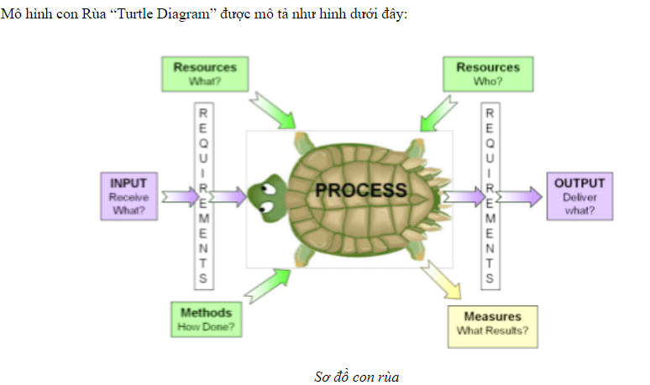
2. Mô hình con rùa là gì?
Mô hình con rùa :
Là công cụ trực quan có thể trình bày chi tiết, chính xác và đầy đủ các yếu tố của bất kỳ quy trình nhất định nào đó trong một tổ chức/ doanh nghiệp.
Từ đó giúp các người quản lý thực hiện lại các bước và xem xét tổng thể quy trình.
Từ mô hình con rùa, các người quản lý và các thành viên có thể nắm được các đầu mối, sự liên quan giữa các yếu tố và cách tổ chức, phân công trong quy trình; Xác định được những lỗ hổng trong tổ chức, quy trình và các yêu cầu mà quy trình cần phải đáp ứng được.

Slide 4
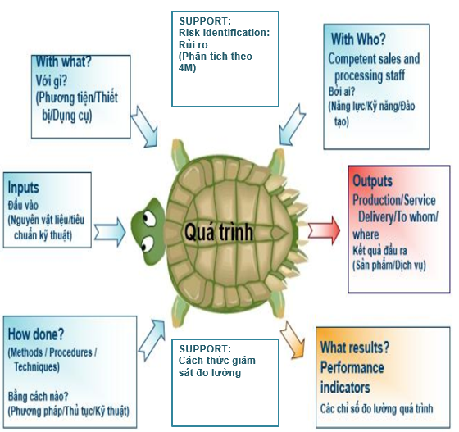
3. Phương pháp phân tích mô hình con rùa
3.1 Input – Xác định đầu vào.
Tại mục "Đầu vào" của quá trình cần xác định rõ các thông tin chi tiết như yêu cầu liên quan đến sản phẩm dịch vụ, nguyên vật liệu đầu vào, thông tin văn bản làm cơ sở đáp ứng điều kiện thực hiện quá trình..
3.2 Outputs – Đầu ra:
Tại mục “Outputs - Đầu ra" của quá trình cần xác định rõ các kết quả đầu ra mong đợi như sản phẩm, báo cáo kết quả,..

Slide 5
3. Phương pháp phân tích mô hình con rùa
3.3 With What (Với cái gì?)
Tại mục này cần xác định các nguồn lực như các loại phương tiện, công cụ, vật tư, yếu tố môi trường cần thiết cho việc thực hiện quá trình và tiêu chuẩn chấp nhận đối với những gì đã xác định
3.4 With Who?
Who (Ai): Bộ phận cần xác định rõ nguồn lực về con người để thực hiện quá trình và tiêu chuẩn đánh giá năng lực với từng vị trí như đào tạo, kinh nghiệm, kỹ năng,..

Slide 6
3. Phương pháp phân tích mô hình con rùa
3.5 Risk?
Risk (Rủi ro): Bộ phận cần xác định rõ các rủi ro lớn tác động đến đầu ra của quá trình và
thực hiện phân tích - xác định nguyên nhân theo 4M như: Con người, thiết bị/máy móc, phương pháp, vật tư.
3.6 How?
Bộ phận diễn giải rõ các nội dung sao vào tài liệu/hướng dẫn:
Cách thức thực hiện quá trình qua mỗi bước thao tác công việc
Các biện pháp giải quyết các rủi ro đã nêu ở mục 3.5

Slide 7
3. Phương pháp phân tích mô hình con rùa
3.7 Performance indicators?
Bộ phận xác định chỉ số KPIs hoặc mục tiêu cho mỗi quá trình để làm cơ sở cho việc đánh giá hiệu lực, hiệu quả của quá trình.
3.8 How to measure?
Cách thức đo lường để theo dõi các chỉ số KPIs hoặc mục tiêu đã đặt ra tại mục 3.7
Ví dụ: tham khảo ví dụ về mô hình con rùa của quy trình kiểm tra sản phẩm

